Slide 1
一站制造
第八章

Slide 2
服务器性能监控
prometheus概述
prometheus架构
服务器监控
数据可视化
服务监控可视化

Slide 3
了解服务器性能监控
学会使用Prometheus框架
掌握多种方式进行服务监控

Slide 4
prometheus概述
01
简介
生态
主要特点
组件

Slide 5

prometheus概述
简介
prometheus基于go语言实现的，开源系统监控和报警工具
Prometheus是最初在SoundCloud公司上构建的开源系统监视和警报工具包。自2012年成立以来，许多公司和组织都采用了Prometheus，该项目拥有非常活跃的开发人员和用户社区。prometheus是一个独立于公司之外的开源项目，Prometheus在2016年加入了Cloud Native Computing Foundation，是继Kubernetes之后的第二个托管项目。

Slide 6








prometheus概述
生态
：Prometheus实现了高纬度数据模型，时间序列数据由指标名称和键值对指标组成。
：PromQL允许对收集的时间序列数据进行切 片和切块，生成ad-hoc图形、图表、告警
：Prometheus有多种数据可视化模式：内置表达式浏览器，grafana集成、控制台模板语言
：Prometheus使用有效的自定义格式将时间序列数据存储在内存中和本地磁盘，通过函数式分片和联邦进行弹性扩展。
：每个服务器都是独立的，仅依赖于本地存储。用go语言编写，所有二进制文件都是静态链接，易于部署。
：告警是基于PromQL灵活定义的，并保留维度信息，告警管理器控制告警信息的通知与否。
：
客户端更容易实现服务器监测报表，已支持十多种语言，且支持自定义库实现
官方支持语言库：Go、Java、Scala、Python、Ruby
非官方的第三方语言库：Bash、C、C++、Common Lisp、Dart、Elixir、Erlang、Haskell、Lua for Nginx、Lua for Tarantool、.NET/C#、Node.js、Perl、PHP、R、Rust
：已存在的导出器服务允许将第三方数据桥接到Prometheus中。(例如：系统统计信息、docker、HAProxy、StatsD和JMX指标)

Slide 7
prometheus概述
主要特点
Prometheus主要特点
一个多维数据模型，包含通过度量标准名称和键/值对标识的时间序列数据(TSDB)
PromQL，一种灵活的查询语言，使用此查询语言进行指标查询
不依赖分布式存储，可以实现独立的单节点服务器
时间序列集合通过HTTP抓取模型
通过中间网关支持推送时间序列
通过服务发现或静态配置发现目标
支持多种图形和仪表板制作

Slide 8
prometheus概述
组件
普罗米修斯生态系统由多个组件组成，其中大部分组件是可选的。 大多数Prometheus组件都是用Go编写的，从而，作为静态二进制文件使其易于构建和部署。
Prometheus server：Prometheus主服务器，它会收集并存储时间序列数据
client libraries：用于检测应用程序代码的客户端库
push gateway：支持短暂任务的推送网关
exporters：特定的导出器服务，例如：HAProxy，StatsD，Graphite等服务。
alertmanager：处理告警信息
支持各种工具

Slide 9
prometheus架构
02
基础架构
架构细节
Exporters
Pushgateway
应用场景
AlertManager

Slide 10
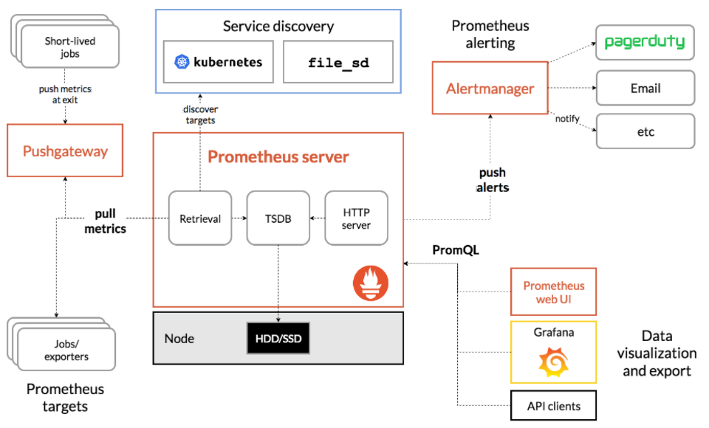
prometheus架构
基础架构
Prometheus直接或通过中间推送网关从已检测作业中删除指标，以用于短期任务。它在本地存储所有采集的样本，并对这些数据运行规则，来汇总和记录现有数据中的新时间序列，或生成警报。 Grafana或使用其他API来可视化收集的数据。

Slide 11
prometheus架构
架构细节
Node：服务器节点
Prometheus server
Retrieval:恢复服务
TSDB:时序数据库，持久化时序数据
HTTP server：提供http访问服务
Service discovery：kubernetes：待被发现的k8s容器具体服务
Pushgateway：抓取网关组件：接收短暂任务已存在指标数据和接收监控任务指标数据
Short-lived jobs：短暂存在的任务，推送已存在的指标数据给pushgateway
Jobs exporters：监控任务指标的exporter
AlertManger：告警管理组件：推送prometheus服务配置的告警信息，推送到email或其他类型告警接收服务器
PromQL：Prometheus查询语言，查询监控服务指标，使用prometheus web ui、grafana、API clients进行可视化

Slide 12
prometheus架构
Exporters
官网手册：https://prometheus.io/docs/instrumenting/exporters/
有很多库和服务帮助我们将第三方系统中已存在的指标导出为Prometheus指标。这对于无法直接使用Prometheus指标（例如，HAProxy或Linux系统统计信息），来监测特定系统的情况非常有用。 其中一些导出服务作为Prometheus GitHub官方组织的一部分进行维护，其中一些被标记为官方出口商，其他则由外部贡献和维护。JMX导出器可以从各种基于JVM的应用程序中导出，例如Kafka和Cassandra。
支持的exporter
Databases
Clickhouse exporter
Driud exporter
Elasticsearch exporter
Mysql exporter
Oracle DB exporter
Redis exporter
Messaging systems
Kafka exporter
Storage
Hadoop HDFS FSImage exporter

Slide 13
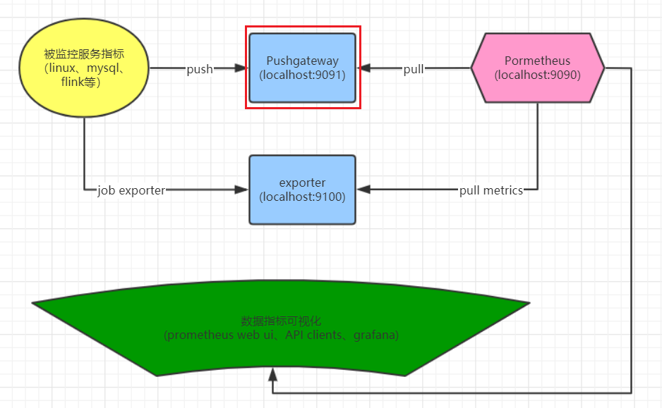
prometheus架构
Pushgateway
Pushgateway是Prometheus生态中一个重要工具。
Prometheus采用抓取模式采集指标数据，由于不在服务不在同一个网络环境下，导致Prometheus无法直接拉取各个target数据
因此，监控服务的指标数据时，需将数据指标传递给pushgateway,由pushgateway推送数据到Prometheus。
Prometheus只抓取'up'状态下pushgateway转推送的数据,无法抓取多节点的pushgateway推送数据。
Pushgateway 可以持久化推送给它的所有监控数据。
因此，即使监控服务下线了，prometheus还会抓取到之前的监控数据，如需避免这种情况，需要手动清理pushgateway。
优缺点：
优点：可以通过prometheus+pushgateway采集不同网络下的各种业务服务监控指标数据
缺点：监控数据通过pushgateway转推送, 当pushgateway服务挂掉了，指标数据无法监控。

Slide 14
prometheus架构
应用场景
适用场景
适用于监控机器、监控动态服务、微服务
Prometheus很好地记录任何纯数字时间序列。它既适用于以机器为中心的监视，也适用于高度动态的面向服务的体系结构的监视。在微服务场景下，对多维数据收集和查询的支持有非常大的优势。
适用于监控系统中断服务，快速诊断服务
Prometheus是为可靠性而设计的，它在使用的系统中断的情况下，可让快速诊断问题。每个Prometheus服务器都是独立的，而不依赖于网络存储或其他远程服务。当基础结构的其他部分损坏时，可以依赖它，并且无需设置扩展基础结构即可使用它。
不适用场景
不适合进行精确的数据采集与分析
Prometheus重视可靠性。即使在故障情况下，始终可以查看有关系统可用的统计信息。如果需要100％的准确性（例如按请求计费），则Prometheus不是很好的选择，因为所收集的数据可能不会足够详细和完整。在这种情况下，最好使用其他系统来收集和分析数据以进行计费，并使用Prometheus进行监视其他操作。

Slide 15
prometheus架构
AlertManager
AlertManager负责把告警发送给prometheus服务器，负责删除重复数据，分组，抑制，静默，高可用。
定义告警规则，将报警信息以邮件或其他方式通知到用户。
告警：指prometheus将监测到的异常事件发送给alertmanager，设置是否通知用户
通知：指alertmanager发送异常事件的通知（email、webhook等）
核心概念
Grouping
分组： 将性质类似的警报分类为单个通知。当许多系统同时发生故障，且同时触发数百数千个警报时，分组特别有用
Inhibition
抑制： 当某些报警已启动，抑制报警通知
Silences
静默：在给定的时间内容是报警信息静默，不会针对报警信息发出通知行为
HighAvailability
高可用：设置集群模式

Slide 16
服务器监控
03
promethues安装
监控promethues服务
node_exporter
监控linux系统服务
mysqld_exporter
监控mysql服务

Slide 17
服务器监控
promethues安装
官网：https://prometheus.io/
下载prometheus(prometheus-2.26.0.linux-amd64.tar.gz)，并安装服务
prometheus配置
注册系统服务
启动prometheus服务
访问prometheus服务
详细操作文档：

Slide 18
服务器监控
监控promethues服务
prometheus配置监控自己
查看prometheus监控信息
http信息
tsdb信息
target信息
rule信息
discovered信息
# A scrape configuration containing exactly one endpoint to scrape: 抓取对象配置 # Here it's Prometheus itself. 抓取prometheus本身的配置 scrape_configs: # The job name is added as a label `job=<job_name>` to any timeseries scraped from this config. - job_name: 'prometheus' # metrics_path defaults to '/metrics' 抓取默认路径：指标s # scheme defaults to 'http'. static_configs: - targets: ['localhost:9090']

Slide 19
服务器监控
node_exporter
node_exporter用于收集机器系统数据的导出器，监控服务器CPU、内存、磁盘、I/O等信息
下载node_exporter插件导出器，解压安装导出器
注册系统服务
启动node_exporter服务
访问验证node_exporter服务
详细操作文档：

Slide 20
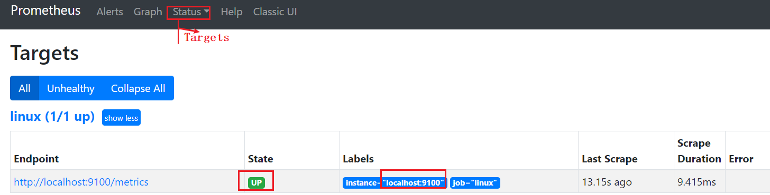
服务器监控
监控linux系统服务
prometheus添加监控linux服务配置
重启prometheus服务
访问prometheus服务web页面查看Targets
详细操作文档见上一页ppt
# add - job_name: 'linux' static_configs: - targets: ['localhost:9100'] labels: instance: node1

Slide 21
服务器监控
mysqld_exporter
通过mysqld exporter实现mysql服务信息监控
下载mysqld_exporter-0.13.0-rc.0.linux-amd64.tar.gz软件
解压并安装
授权exporter_mysql用户
注册系统服务
启动服务并测试
详细操作文档：

Slide 22
服务器监控
监控mysql服务
prometheus监控服务
重启prometheus服务
访问监控mysql服务并验证
详细操作文档见上一页ppt
#scrape_configs: - job_name: 'mysql' scrape_interval: 1s static_configs: - targets: ['localhost:9104'] labels: instance: 'mysqld_exporter'

Slide 23
数据可视化
04
grafana简介
grafana特征
grafana数据源
grafana看板
grafana开源生态

Slide 24

数据可视化
grafana简介
一款基于Go语言开发的，适用于所有指标分析平台的开源数据可视化工具
可以集成Grafana，进行可视化，告警和查看指标等功能。目前国外有非常多公司使用grafana
Grafana安装
grafana安装操作文档：

Slide 25
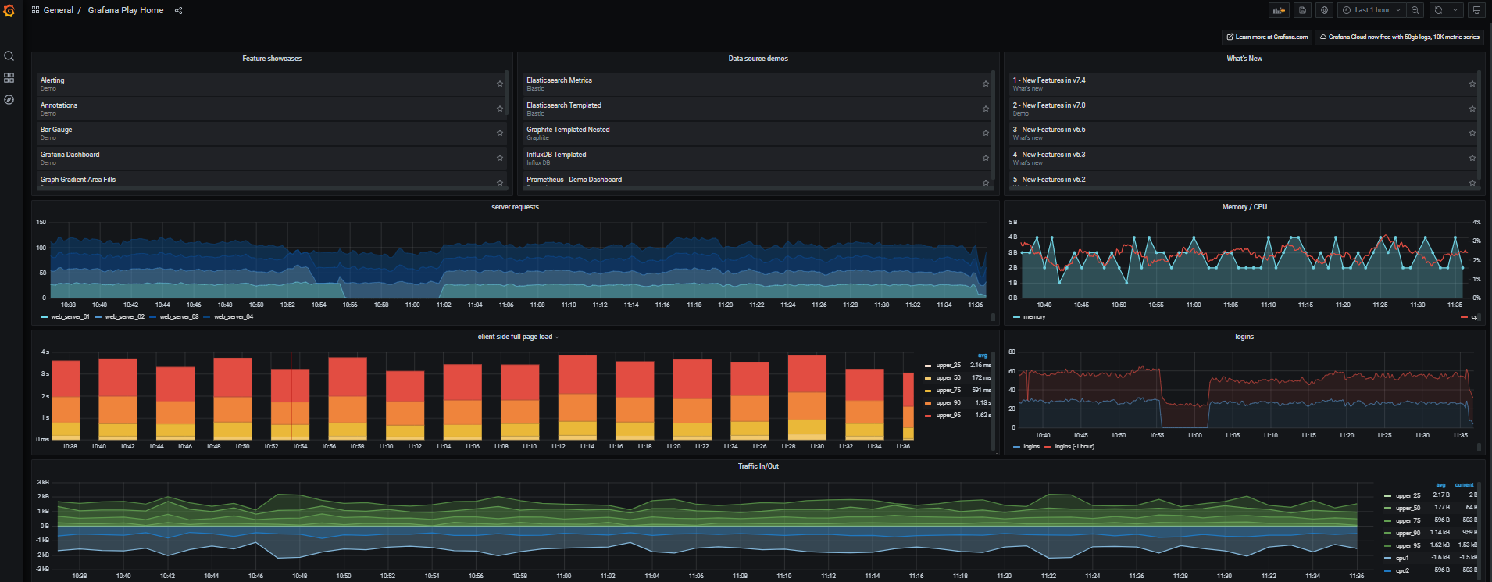
数据可视化
grafana特征
六大特征
可视化
从热力图到直方图，图表到地理位置图。 Grafana具有大量可视化选项，可选择精美的图形进行数据可视化
警报
在可视化数据过程中，可自定义警报。通过grafana页面定义阈值，并通过Slack、PagerDuty和其他方式获得警报通知
混合数据源
将数据整合在一个环境中， Grafana支持数十个数据库整合。可将它们混合可视化到同一仪表板中
开源且兼容多平台
Grafana是完全开源的，并有一个充满活力的社区。能容易地安装在任何平台上(docker、mac、windows、linux)
可扩展动态仪表盘
在官方库中发现数百个仪表板和插件。由于grafana社区非常活跃，社区每周都会增加新的仪表盘或插件
共享数据和仪表盘
Grafana将团队成功集合在一起，可在团队间共享数据和仪表板。增强用户视野并帮助建立数据驱动文化

Slide 26
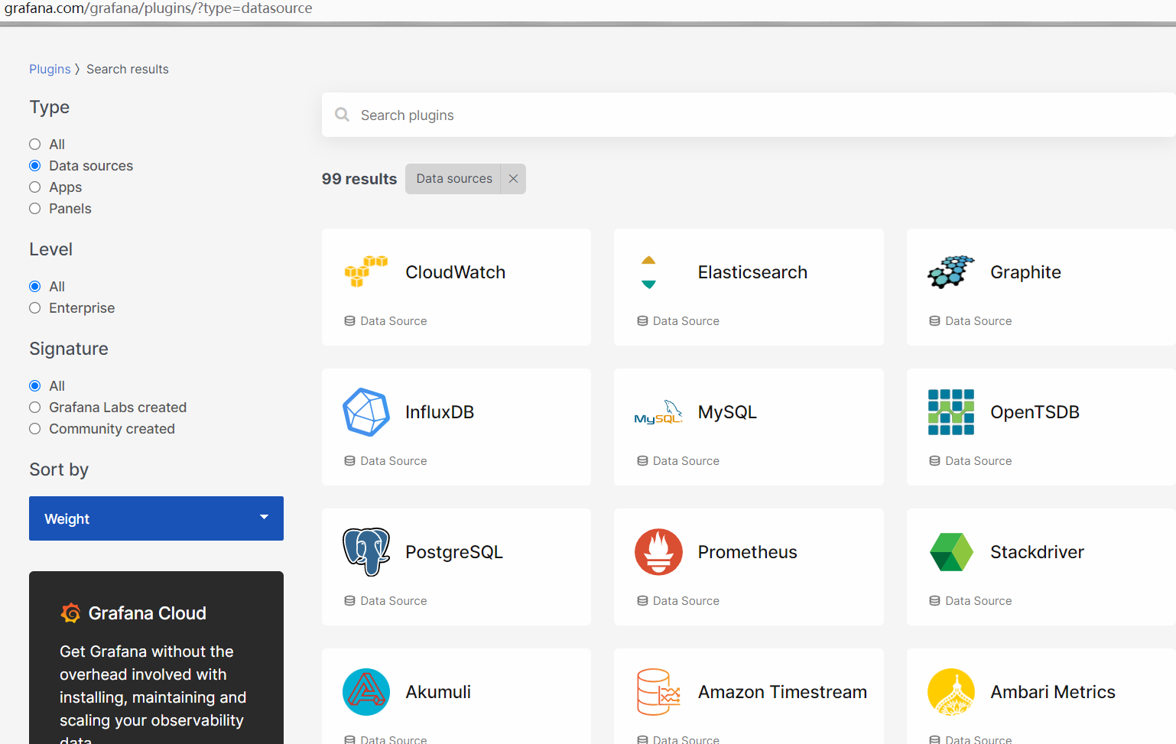
数据可视化
grafana数据源
grafana可视化数据来源非常丰富，有99种
包含：Prometheus、Oracle、Mysql、MongoDB、Reids、Elasticsearch、PostgreSQL、Clickhouse、Druid、Ambari Metrics、Cloudera Manager等

Slide 27
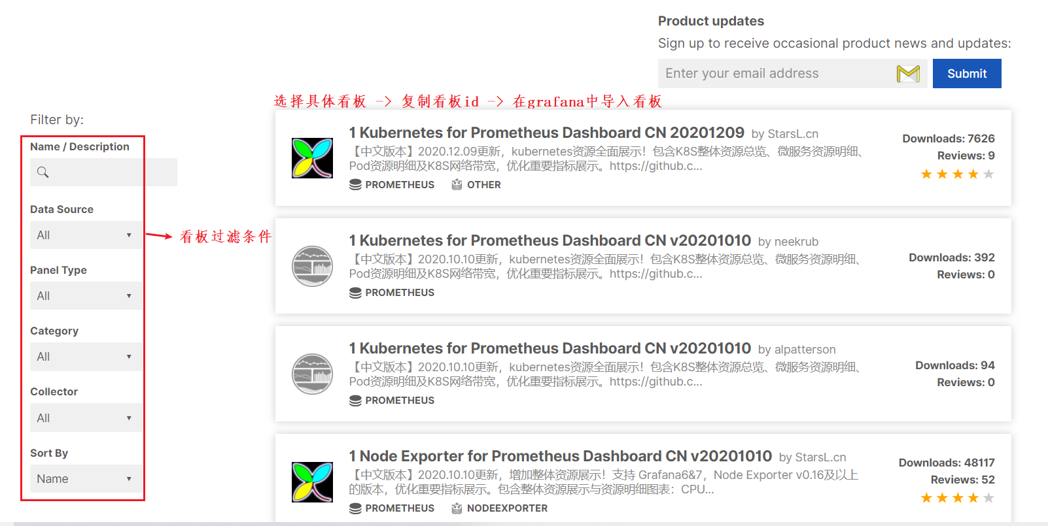
数据可视化
grafana看板
可对混合数据源进行可视化和告警，包含官方和社区构建的看板，根据看板id可导入看板

Slide 28







数据可视化
grafana开源生态
Grafana：开源监控和分析平台，可集成数据库一起使用，内置云服务监控
Cortex：Prometheus横向扩展、高可用、多租户、持久化存储组件
Graphite：开源监控系统，提供可伸缩平台收集和存储时间序列数据，提供功能强大的函数，可按时间查询和分析数据
Grafana Loki：可横向扩展，提供多租户日志聚合系统，设计上成本低且高效。不索引日志内容，为每个日志流设置一组标签
Grafana Metrictank：由grafana labs开发的用于Graphite的多租户时间序列平台。为大规模环境提供可用和有效的长期存储、检索和处理，每个请求的性能/成本统计信息以及用于限制高代价查询影响的控件
Prometheus：开源的服务器性能监控系统
Grafana Tanka：是kubernates集群的强大配置程序，由独特的Jsonnet语言提供支持
Grafana Tempo：是一个开源，易于使用的大规模分布式跟踪后台组件。Tempo具有低成本特点，仅需要对象存储即可运行，并且与Grafana，Prometheus和Loki深度集成。Tempo可以与任何开源跟踪协议一起使用，包括Jaeger，Zipkin和OpenTelemetry

Slide 29
服务监控可视化
05
prometheus集成grafana
grafana可视化prometheus、linux监控信息
grafana可视化mysql监控信息
安装pushgateway
监控Flink服务(pushgateway)

Slide 30
服务监控可视化
prometheus集成grafana
prometheus和grafana服务已安装好后
在grafana web页面添加数据源(add source)
添加prometheus数据源
填写grafana可视化prometheus数据源，保存并测试prometheus数据源
出现数据源正在工作中(Data Source is working)即完成
详细操作文档：

Slide 31
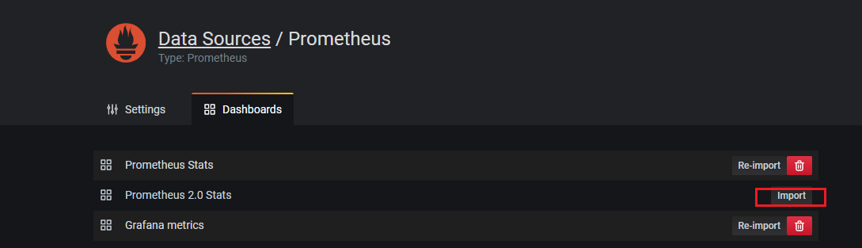
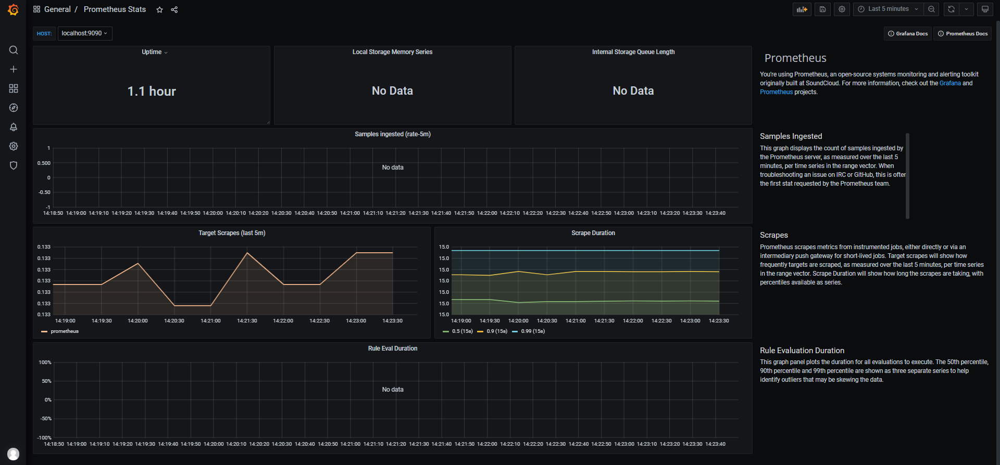
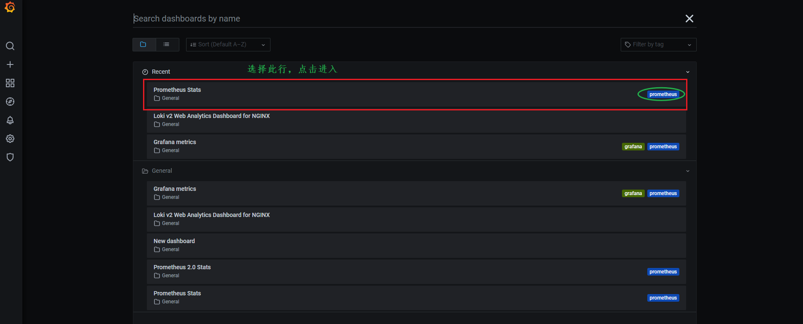

服务监控可视化
grafana可视化prometheus、linux监控信息
grafana web页面选择导入Prometheus 2.0 Stats
查看监控页面，点击grafana图标，切换到home页面(再点击Home)
grafana查看prometheus统计信息看板

Slide 32
服务监控可视化
grafana可视化mysql监控信息
grafana官网找到仪表盘导航栏
https://grafana.com/grafana/dashboards
搜索mysql看板，复制看板id
grafana页面执行导入看板
详细操作文档：

Slide 33
服务器性能监控
prometheus架构
prometheus核心组件
prometheus服务监控方法
grafana数据可视化
服务监控可视化

Slide 34
服务器性能监控
理解prometheus进行服务器监控
掌握prometheus监控linux系统信息
掌握prometheus+grafana服务监控与可视化

